Slide 1
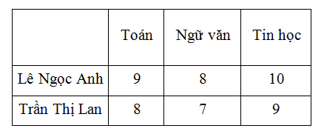
Em hãy quan sát hai phần văn bản dưới đây:
1. Lê Ngọc Anh: Toán 9, Ngữ văn 8, Tin học 10
2. Trần Thị Lan: Toán 8, Ngữ văn 7, Tin học 9
(1)
Em hãy cho biết nội dung trình bày theo cách nào sẽ cô đọng, dễ hiểu và dễ so sánh hơn?
Bảng
(2)

Slide 2
Chủ đề: TRÌNH BÀY BẢNG
Bài 7:
TRÌNH BÀY
CÔ ĐỌNG BẰNG BẢNG

Slide 3
Nội dung bài học:
1. Tạo bảng
2. Thay đổi kích thước của bảng
3. Thêm dòng thêm cột
4. Xoá dòng xoá cột

Slide 4
1. Tạo bảng:
Thế nào là trình bày cô đọng bằng bảng???
Trình bày cô đọng bằng bảng là bố trí nội dung văn bản trong các ô theo các hàng và các cột. Các ô thường có nội dung cùng loại thông tin:

Slide 5
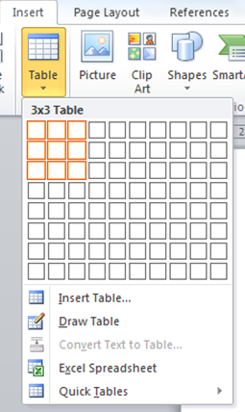
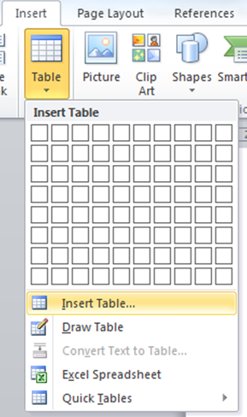
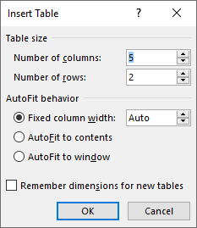
1. Tạo bảng
Có 2 cách:
Cách 1:
B1: Trong dãy lệnh Insert → nhóm lệnh Table → chọn lệnh Table
B2: Thực hiện kéo thả chuột để chọn số dòng số cột trong bảng
Cách 2:
B1: Trong dãy lệnh Insert
→ Nhóm lệnh Table → chọn lệnh Table
B2: Chọn Insert Table
B3: Nhập số dòng số cột cần tạo

Slide 7
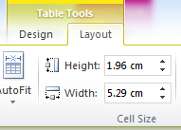
2. Thay đổi kích thước dòng, cột
Có 2 cách
+ Cách 1:
Em đưa con trỏ chuột vào đường biên của cột (hay hàng) cần thay đổi cho đến khi thành mũi tên và kéo thả chuột.
+ Cách 2:
B1: Chọn dòng hoặc cột cần thay đổi kích thước
B2: Trong dãy lệnh Layout em tìm bảng Cell Size
B3: Nhập chiều cao (Height) và chiều rộng (Width)

Slide 9
3. Thêm dòng thêm cột
Các bước thực hiện:
B1: Đặt con trỏ tại vị trí ô cần thêm dòng hoặc cột
B2: Trên dải lệnh Layout → nhóm lệnh Row and Column:
Chú thích
Insert above | Thêm dòng ở trên
Insert below | Thêm dòng bên dưới
Insert left | Thêm cột bên trái
Insert right | Thêm cột bên phải
Chèn cột
Chèn hàng

Slide 11
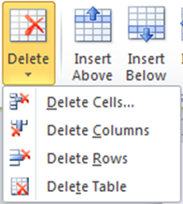
4. Xoá dòng xoá cột
Các bước thực hiện:
B1: Đặt con trỏ tại vị trí dòng hoặc cột cần xoá
B2: Trên dải lệnh Layout → nhóm lệnh Row and Column → lệnh Delete
Chú thích
Delete columns | Xoá cột
Delete rows | Xoá dòng
Delete Cells | Xóa ô
Delete Table | Xóa bảng

Slide 13
Củng cố kiến thức
Để tạo bảng em hãy nhớ Insert → Table
Để thực hiện các thao tác liên quan đến bảng, em hãy nhớ chọn bảng và dãy lệnh Layout
Cell size: thay đổi kích thước
Row and column: thêm dòng cột, xoá dòng cột
Ngoài ra còn có Aligment: Canh lề nội dung trong ô

